Slide 1
[MER-1] Cisco Merakiが実現するクラウドネットワーキング
Cisco Meraki
Masayuki Nakagawa

Slide 2
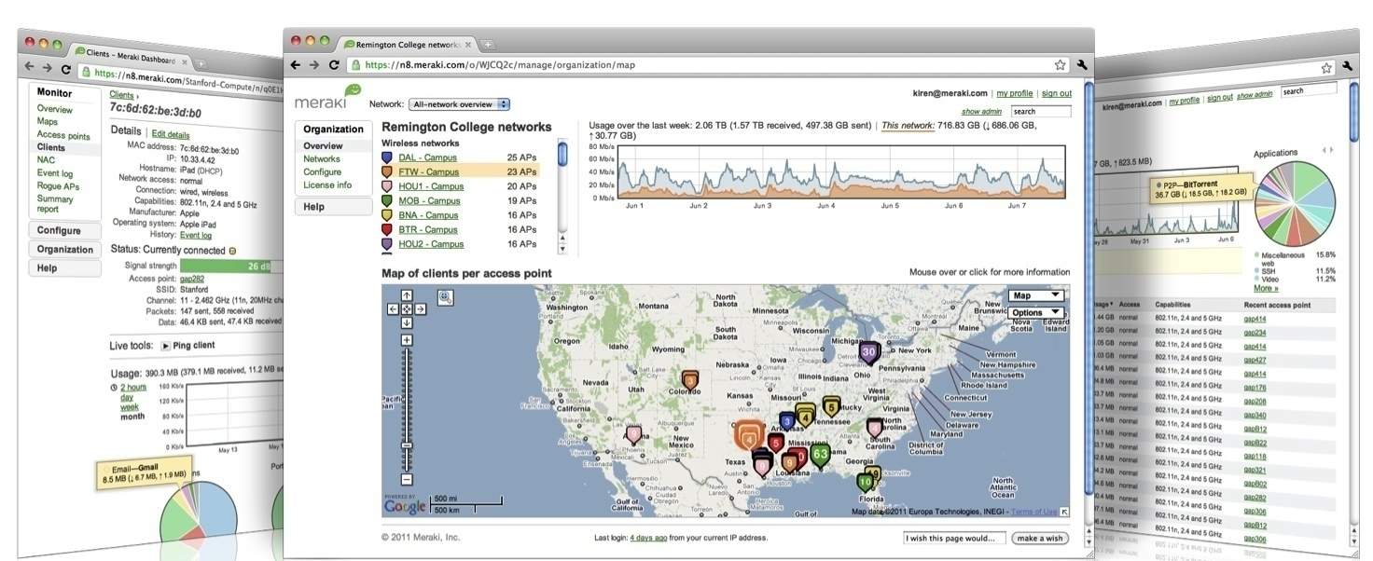
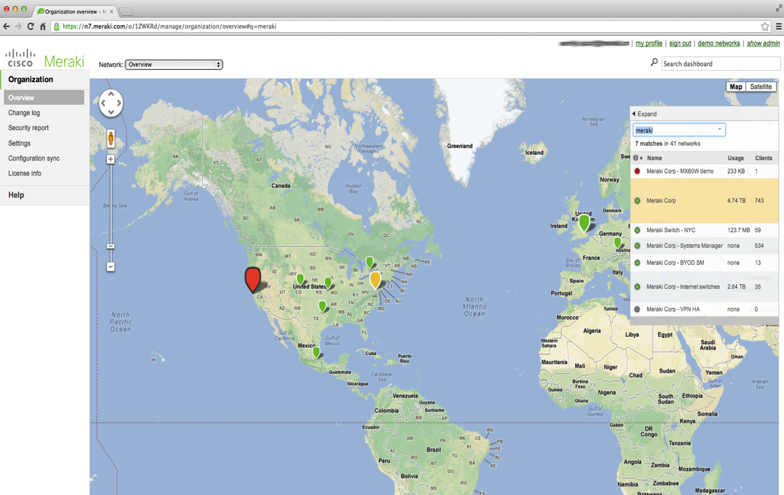
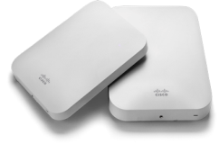
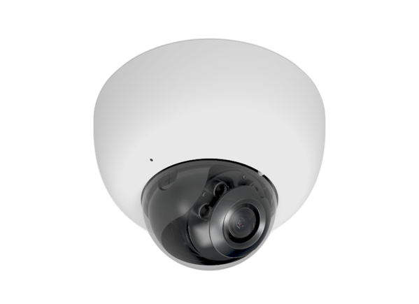
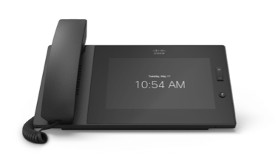
Cisco Meraki：100 % のクラウドマネージ型ITインフラソリューション
あらゆる機能を備えたクラウドマネージ型 ITインフラソリューション
ワイヤレス、スイッチング、セキュリティ、WAN 最適化、MDM
総合的なハードウェア、ソフトウェア、クラウド サービス
クラウドマネージ型ネットワーキングのリーダー
シスコで最も急成長を遂げているポートフォリオの 1 つ
世界中で数千万台のデバイスが接続
技術革新に対する実績
ガートナー社のマジック クアドラント
InfoWorld Technology of the Year
CRN Coolest Technologies
ワイヤレス
セキュリティ
アプライアンス
スイッチ
モバイル デバイス
管理
電話
セキュリティカメラ
世界各国の数千社の企業にサービスを提供：

Slide 3
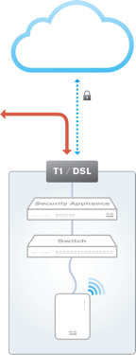
クラウドネットワーキングの特徴
セキュリティ
ユーザトラフィックはクラウドを経由しません
HIPAA / PCI 完全準拠 (レベル1認定)
第三者によるセキュリティ監査, 日次での脆弱性テスト
（ユーザスケジュールによる）自動ファームウェア/セキュリティアップデートA
信頼性
複数データセンタを使用した高可用性
万一クラウドの障害にも影響受けないネットワークファンクション
99.99% アップタイムSLA
スケーラビリティ
無制限のスループット、No-ボトルネッック
機器、拠点の簡単な増設
明瞭な投資判断
Reliability and security information at meraki.cisco.com/trust
Management data (1 kb/s)
WAN

Slide 4
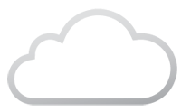
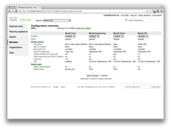
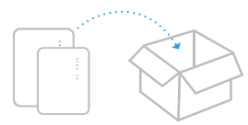
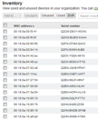
ゼロタッチ導入が可能
導入拠点
ダッシュボード
開封して、ケーブル接続
ネットワーク設定(テンプレート設定可能)
オーダー番号を入力
-オーダー番号とHWシリアル番号を関連づけ

Slide 5
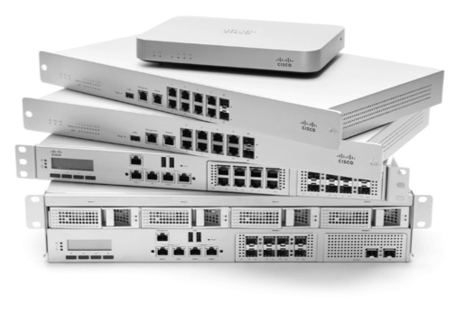
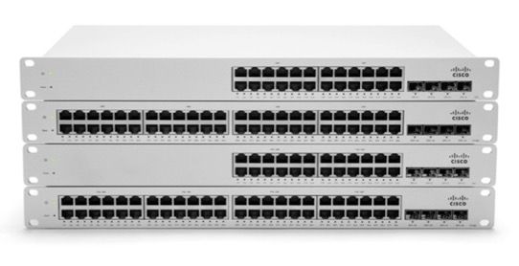
Meraki フルスタック
MR
Access Points
MX
Security Appliances
MS
Ethernet Switches
Systems Manager
EMM
MC
Communications
MV
Security Cameras
ネットワーク機器だけではなくITのエンドツーエンドを
一つのポイントから横断的に管理

Slide 6
最適化されたWi-Fi接続の利点
インテリジェントで効率的なローミングを自動的に提供
iOS とCiscoデバイスが互いに認識し、特別な機能を有効に
最大８倍早いローミング
より良い品質と高い品質と音声とビデオ
管理者の手を煩わせない自動設定
バッテリの電力消費を低減
CIscoMerakiデバイスをそのまま利用可能

Slide 7
スムーズなローミングを行う為の規格
802.11r/k/v のイメージ
802.11r
802.11k
802.11v
A2
ローミングして来ました。
次のAPはどれがお薦めですか?
電波環境が良くないので、隣のAPはどうですか?
A1
了解です。
B2
どうぞ。
隣の AP (WLC） から聞いてます。手続き簡素化しますね。
B1
電波悪くなってきたので、APリスト下さい。
ベスト6は これです
鍵生成を高速化し高速にローミング
最適なAPをリストアップし高速にローミング
APから端末へ最適なAPを提案し高速にローミング
端末側がリストを参照し自らローミングも行える

Slide 8
シスコとiOSの無線製品
Adaptive 11r
802.11k/v デフォルト有効
APは、アソシエート処理前にiOS10を認識
(Adaptive 11rはCisco APとiOS端末のビーコンでアナウンス)
iOS10以外は、通常のローミングができるため影響がない
802.11r
802.11k
802.11v
初期値から利用可能な設定
サービス提供を管理することで影響範囲を最小化
802.11r対応
(iOS10)
それ以外の端末
(AireOS8.3)

Slide 9
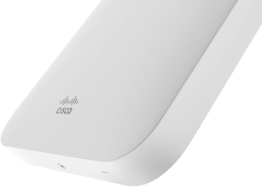
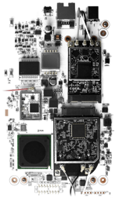
MR アクセスポイント
屋内タイプ、屋外タイプ、11ac対応タイプ、低価格タイプなど幅広いラインナップ
エンタープライズクラスのチップ − RF最適化、PoE、音声/ビデオトラフィックサポート

Slide 10
MR アクセスポイント
クラウドマネージメント
全デバイス集中管理
イージーな設定
カンタンな運用管理
BYOD
私物デバイス活用
適切なアクセスポリシー適用
CMX 分析
無線デバイス分析による
訪問率、時間、
リピート率フィードバック
アプリケーション 可視化/コントロール
利用アプリケーション特定
アプリケーションコントロール
ハイキャパシティ802.11ac
RF最適化
リアルタイムモニタリング
高パフォーマンス
自動RF最適化
チャネル利用率 信号強度測定 干渉源把握
無線IPS/IDS
容易な無線セキュリティ実装
全チャネル監視
ファイアウォール
ユーザクラス別帯域制御
VLAN設定
ファイアウォール アクセスリスト

Slide 11
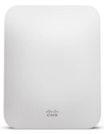
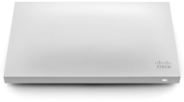
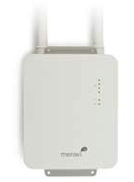
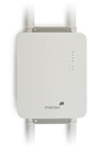
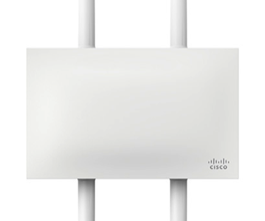
MR アクセスポイントラインナップ
エントリー
一般的な用途
高性能
将来性
室内
MR18
2 Stream 3-Radio
802.11a/b/g/n
MR32
2 & 3 Stream 3-Radio
802.11ac
MR42
3 Stream 3-Radio
802.11ac Wave 2
80 MHz
MR52
MR53
4 Stream 4-Radio
802.11ac Wave 2
160 MHz
Multigigabit (MR53)
屋外用
MR62
Single-Radio
802.11b/g/n
MR66
Dual-Radio
802.11a/b/g/n
MR72
2 Stream 3-Radio
802.11ac
MR84
4 Stream 4-Radio
802.11ac Wave 2
160MHz
Multigigabit

Slide 12
Fast lane
EMM(Mereaki Systems Manager)を利用してiOSビジネスクリティカルアプリを優先制御
ネットワーク上で簡単なセットアップが可能
コンフィグレーションプロファイルを利用して管理者がどのアプリを優先すべきかを選択可能
Cisco MerakのネットワークiはiOS appの優先付けを信頼
mPOSのようなクリティカルなアプリが他の仕事に関係しないアプリよりも優先的に処理
ストア内を動き回る店員の方に安定的な接続性を提供
より多くのお客様対応の機会の増加とお客様の待ち時間の低減を実現

Slide 13
システムマネージャ MDM
MerakiダッシュボードからiOS/Android/Windows/Mac を管理
Meraki MDMはわかりやすいインターフェースと設定で様々な制御が可能

Slide 14
システムズマネージャ MDM
クラウド集中管理
世界中どこからでもモバイルデバイスの一括監視、管理が可能
ネットワーク設定導入
デバイス設定一括適用 ワイヤレス セキュリティ リモートアクセス
デバイスロケーション
GPSでの紛失デバイス追跡 位置ベースルール適用
アプリケーション管理
有料無料+VPPの適用/管理
リモートトラブルシュート
24x7デバイス監視
リモートデスクトップ
スクリーンショット
再起動、シャットダウン
デバイス&データ制限
ポリシー管理 App Store利用制限 コンテンツ、ゲーム制限
迅速プロビジョニング
無線接続時MDMを適用 Apple DEP連携
Merakiインテグレーション
Merakiネットワーク全体で 統一された運用管理 ワイヤレス、スイッチ、セキュリティとの連携

Slide 15
MXによる Full SD-WAN
両アクティブな経路:
Active-active VPN
Active-active VPN & MPLS
動的な経路の選択:
遅延や損失を鑑み、ベストなVPNトンネルを選択可能
WAN 1
Secure VPN tunnel (active)
Latency / loss > threshold
WAN 2
VPN tunnel (active)
Latency / loss < threshold
Policy-based routing (PbR) :
通信の protocol, subnet, source, destination等にしたがって、アップリンクをアサイン可能
L3 / L4 カテゴリによって、通常なら, this WAN 1 を流れるトラフィックがMX が遅延と損失の値から最適な経路はWAN 2経由と判断し転送
Data

Slide 16
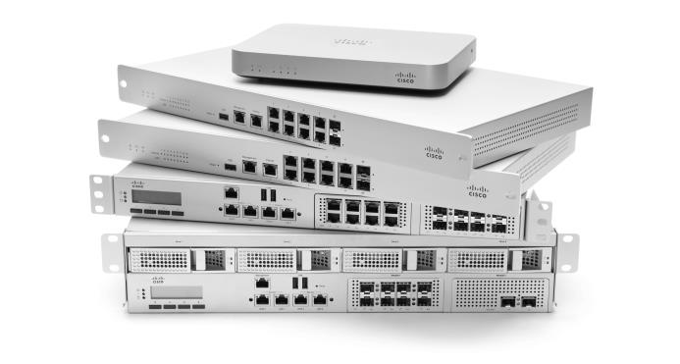
MX セキュリティアプライアンス
Security - UTM NG Firewall, Client VPN, Site to Site VPN, IDS/IPS, Anti-Malware, Geo-Firewall
Networking NAT/DHCP, 3G/4G Cellular, SD-WAN
Application Control Web Caching, Traffic Shaping, Content Filtering

Slide 17
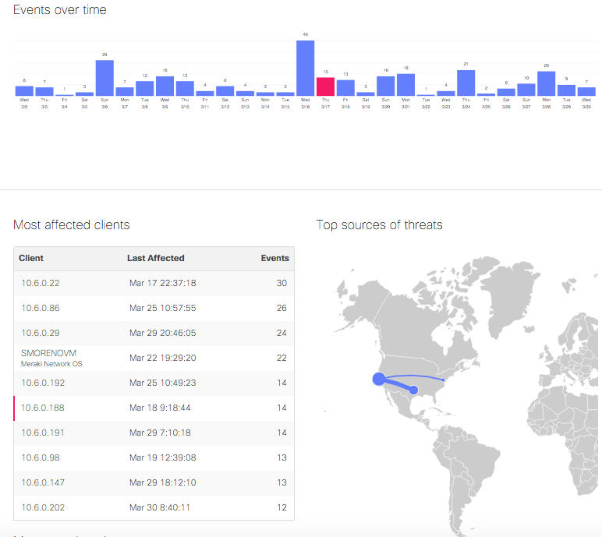
MX が提供できる様々な機能
Stateful Firewall | L3, L7 (NGFW)
IPS/IDS | Snort
Content Filtering | 4+ billions URLs (Webroot BrightCloud)
Geo-based security | Geo-filtering (Max Mind)
Malware Protection | Cisco AMP AMP Threat Grid
Client authentication | AD, Radius, 802.1x
SOC | Single pane of glass security center
Firmware freshness | Continuous security updates
PCI compliance | PCI 3.1 certified cloud-based management

Slide 18
MXラインナップ（NGFW、VPN・AP通信終端装置)
適応範囲
機能
アドバンスドセキュリティスループット
Small branches
(~50 users)
Wireless (MX64W)
200 Mbps
MX64/64W/65/65W
Mid-size branches
(~200 users)
2x SFP ports
1 TB Storage for Web Caching
300 Mbps
MX84
Mid-size branches
(~500 users)
2x SFP ports
1 TB Storage for Web Caching
600 Mbps
MX100
Large branch/campus (~2,000 users)
SFP (1 Gpbs), and SFP+ (10 Gbps) interfaces
1 TB Storage for Web Caching
1 Gbps
MX400
SFP (1 Gpbs), and SFP+ (10 Gbps) interfaces
4 TB Storage for Web Caching
Large branch/campus (~10,000 users)
1 Gbps
MX600

Slide 19
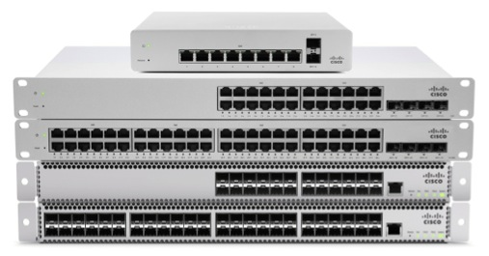
MS アクセス&集約スイッチ
Feature Highlights
Voice and video QoS
Layer 7 app visibility
Virtual stacking
Multigigabit
Remote packet capture, cable testing
ギガビットアクセススイッチ − 8/24/48 ポート 全ポートでPoE 対応
10 ギガビット SFP+ 集約スイッチ − 24/48 ポート
エンタープライズクラスのパフォーマンスと信頼性 − ノンブロッキングパフォーマンス、QoS

Slide 20
MSラインナップ（LANスイッチ）
アクセス |  |  | 集線スイッチ
MS220 | MS320 | MS350 | MS410 | MS420 | MS425
機能
8, 24, 48 ポート Layer 2 Gigabit SFP アップリンク 電源冗長はCisco外部RPSに対応 | 24, 48 ポートモデル Layer 3 10Gb SFP+ アップリンク ホットスワップ・冗長電源対応 | 24, 48 ポートモデル 高パフォーマンスL3スイッチ 物理スタック (160Gbps) 高パフォーマンスL3スイッチ 1Gb & Multigigabit 10Gb SFP+ アップリンク ホットスワップ・冗長電源対応 管理専用ポート搭載 | 16, 32 ポートモデル 物理スタック (160Gbps) 高パフォーマンスL3スイッチ 1Gb SFP interfaces 10Gb SFP+ アップリンク ホットスワップ・冗長電源対応 管理専用ポート搭載 | 24, 48 ポートモデル 前面ポートでスタックに対応 高パフォーマンスL3スイッチ 全ポート10Gb SFP+ ホットスワップ・冗長電源対応 管理専用ポート搭載 | 16, 32 ポートモデル 前面ポートでスタックに対応 高パフォーマンスL3スイッチ 10Gb SFP+ダウンリンク (16か32) 40Gb QSFP+ アップリンク x 2 ホットスワップ・冗長電源対応 管理専用ポート搭載
位置づけ
ブランチでのL2アクセススイッチ | ブランチやキャンパスのL2・L3アクセススイッチ | ブランチやキャンパスむけ物理スタック可能なL2・L3アクセススイッチ | ブランチやキャンパスむけ物理スタック可能なL2・L3集線スイッチ | 物理スタック可能な、キャンパス向け集線スイッチ（L3) | 物理スタック可能な、キャンパス向け集線スイッチ（L3)

Slide 21
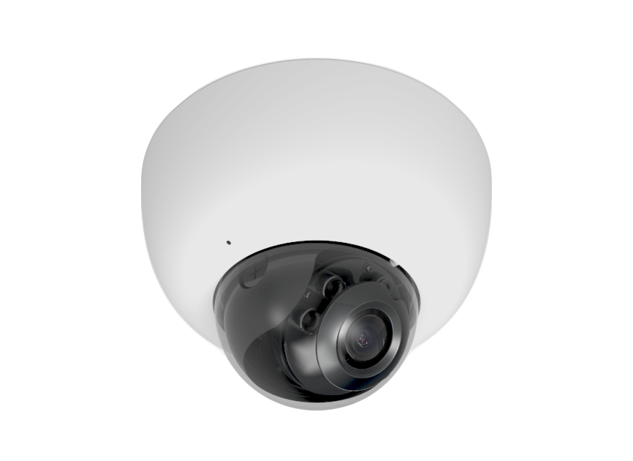
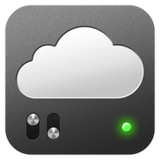
MV セキュリティカメラ
機能ハイライト
・大容量ストレージ（128GB/約20日間分録画可能）
・夜間撮影機能
・屋内・屋外対応
・高度な画像検索
・H264対応でHD画像録画
バリーフォーカスレンズを搭載した、簡単操作、簡単設定が可能
MV21（屋内用）とIP66とIK10に適合したMV71（屋外用）の2機種をご用意
クラウドトップ企業から唯一のビデオ監視ソリューション
効率的な導入のためのシンプルなデザイン
複数のカメラをMeraki ダッシュボードより一元管理

Slide 22
MVシリーズ セキュリティ カメラ: 機能
ビデオウォール
ダッシュボード上で複数の拠点の
カメラ画像を一括で確認すること
が可能。
画像検索
確認したい箇所を指定すると、
遡って対象の画像を検索することが
可能。その画像をエクスポートする
事も可能。
細かいアクセス制御
セキュリティカメラという観点上
どのユーザーにどの画像を見せるか
といった細かいアクセス制御が可能
自動アップデート機能
新機能のリリースやファームアップに
ついては無償提供。
記憶容量
各カメラには128Gbのストレージ
容量を装備しており、24時間365日で
20日間の画像を保存することが可能。
夜間撮影
赤外線照明を装備 30Mまでの夜間撮影が可能
屋内用と屋外用の
2機種をご用意
屋外カメラMV71はIP66
IK10規格に対応しており
厳しい環境下での運用も可能。
クラウド集中管理
ネットワーク全体で統一された
運用管理マルチサイト対応

Slide 23
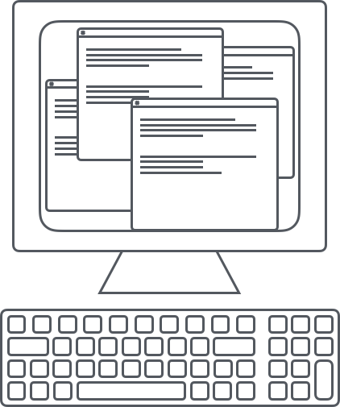
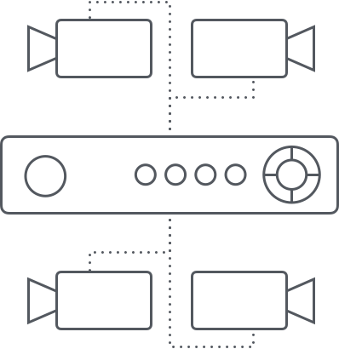
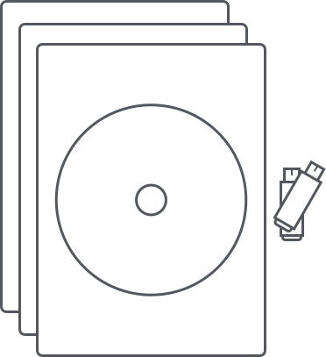
従来のビデオ監視ソリューション
MV なら次のものにサヨナラを告げることができます
オンプレミスハードウェア
スタンドアロンソフトウェア
外付けの記録装置

